Slide 1


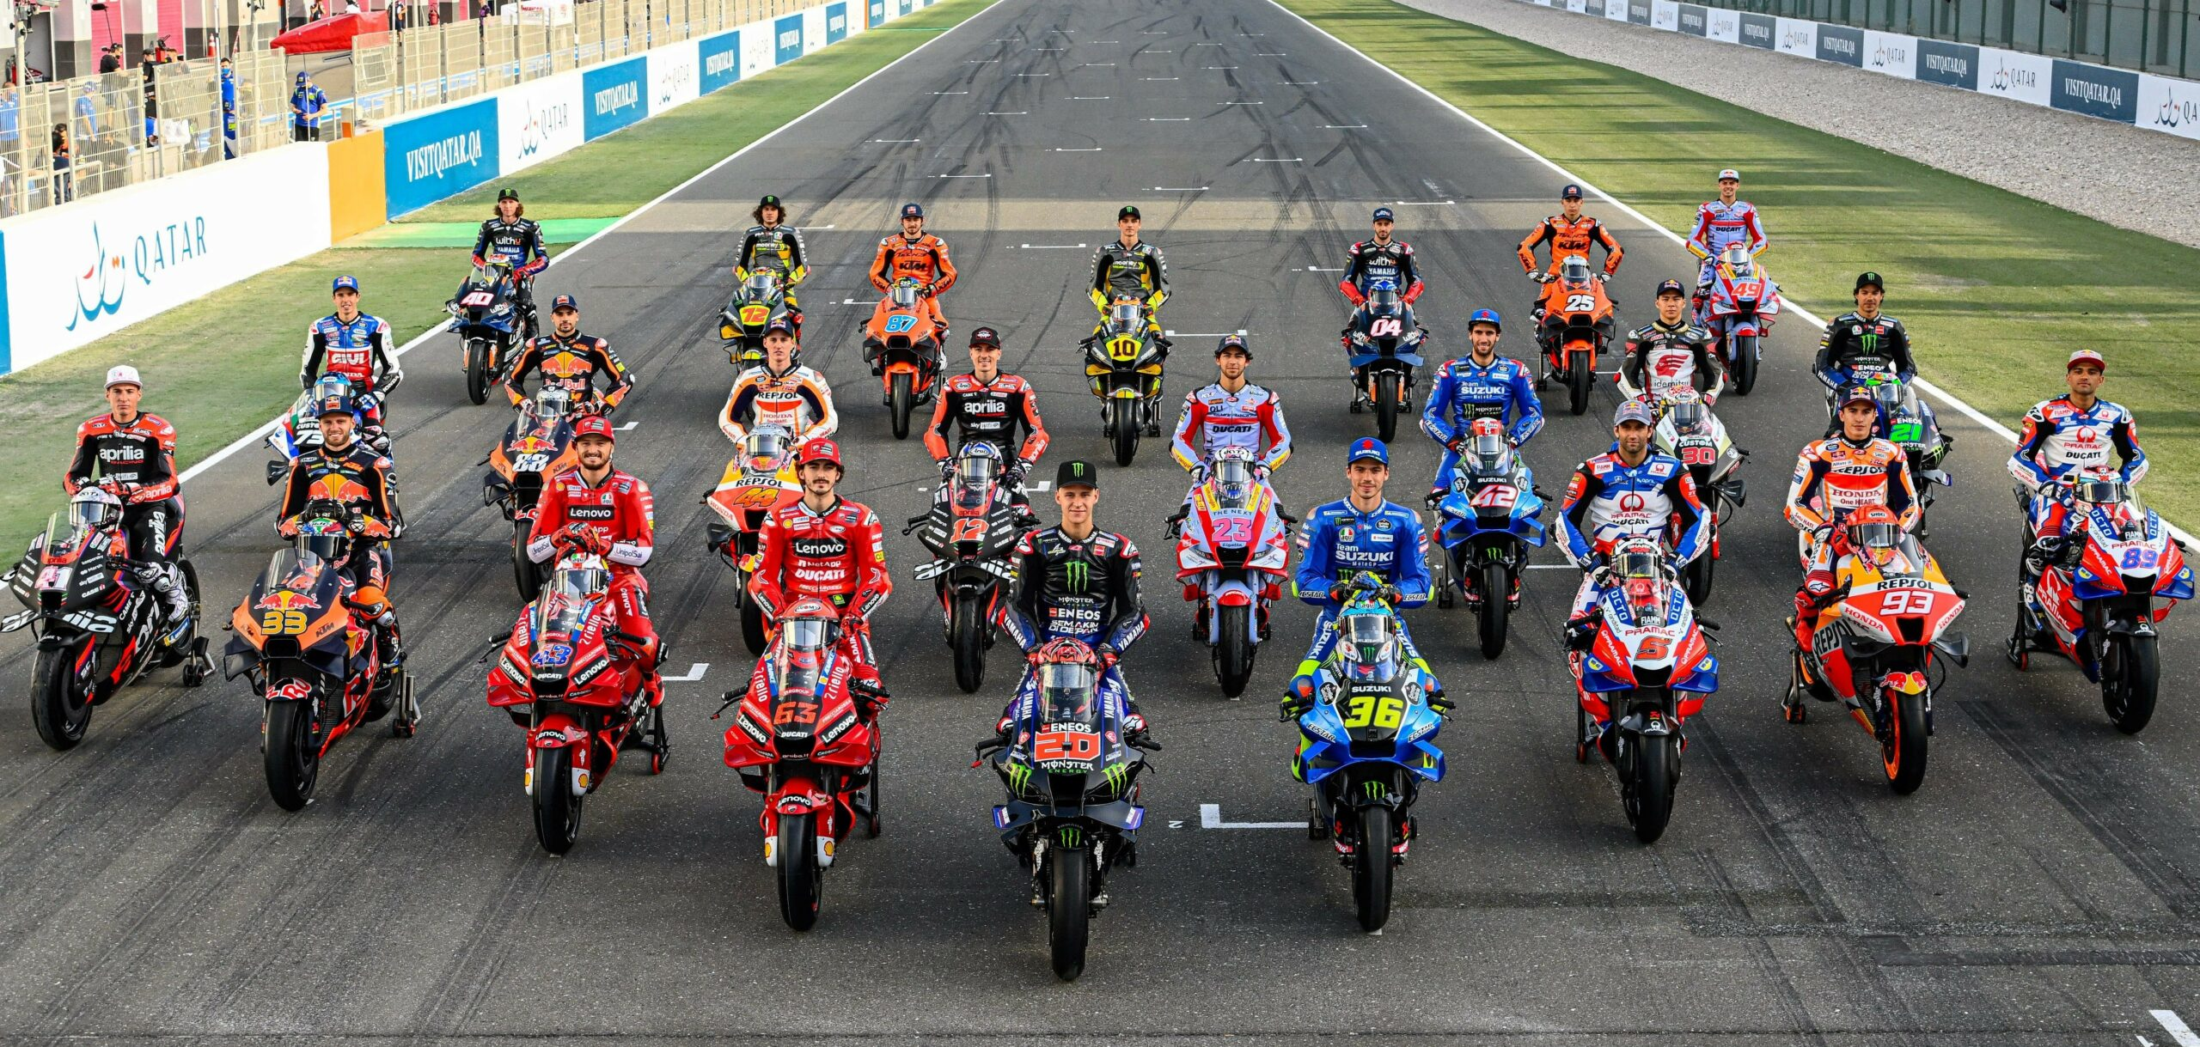
La motoGP

Slide 2
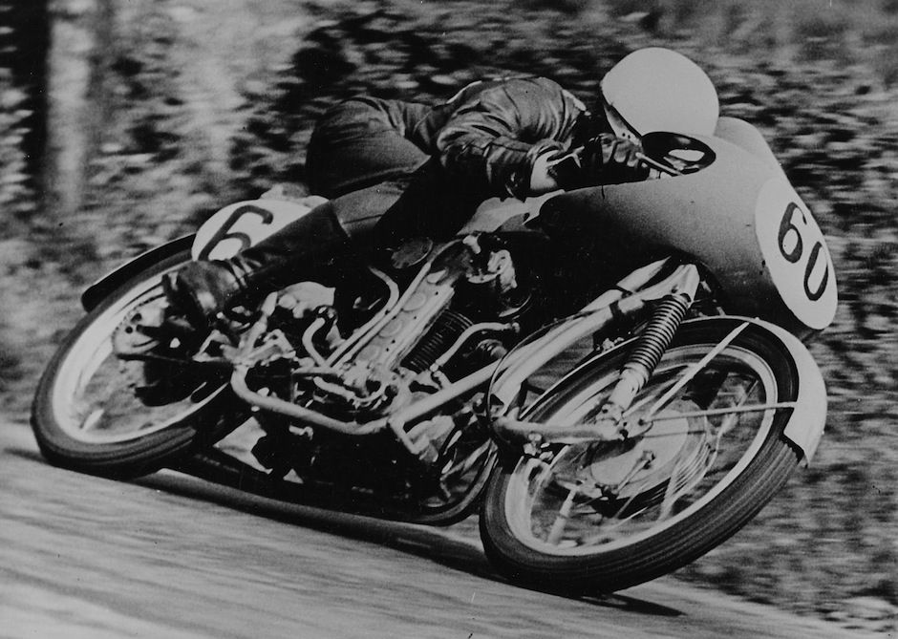
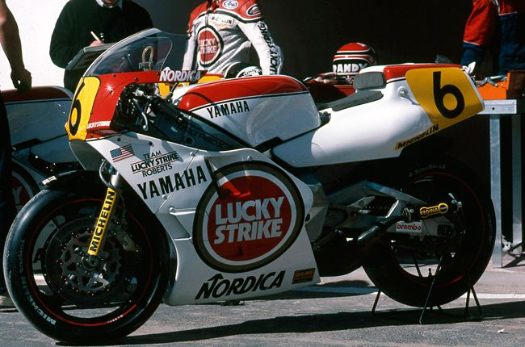
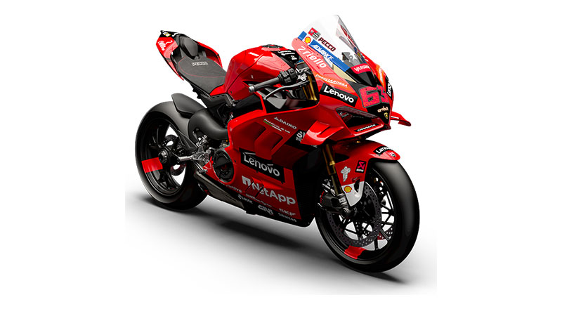
Histoire du motoGP et son évolution
Des pilotes
Des périodes
Des avancées

Slide 3
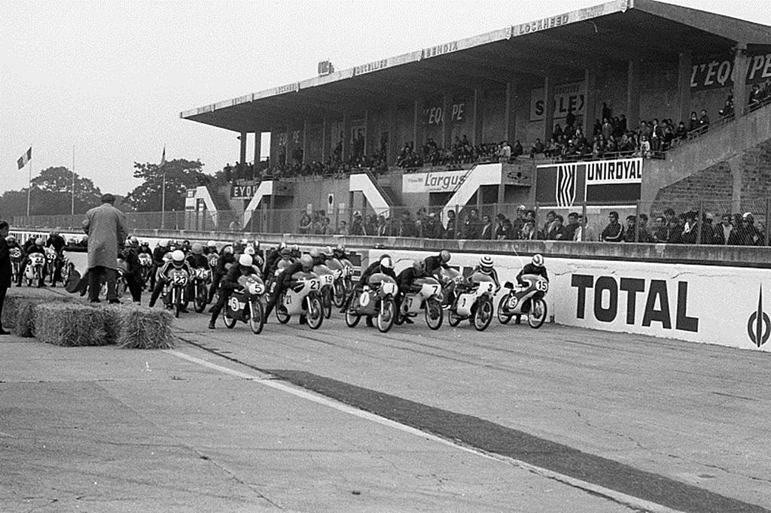
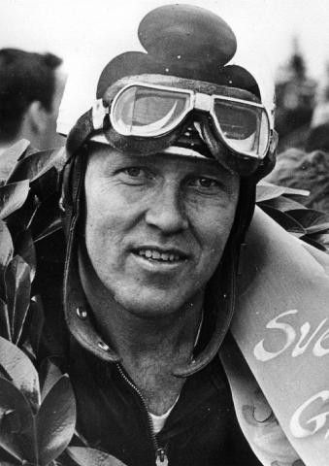
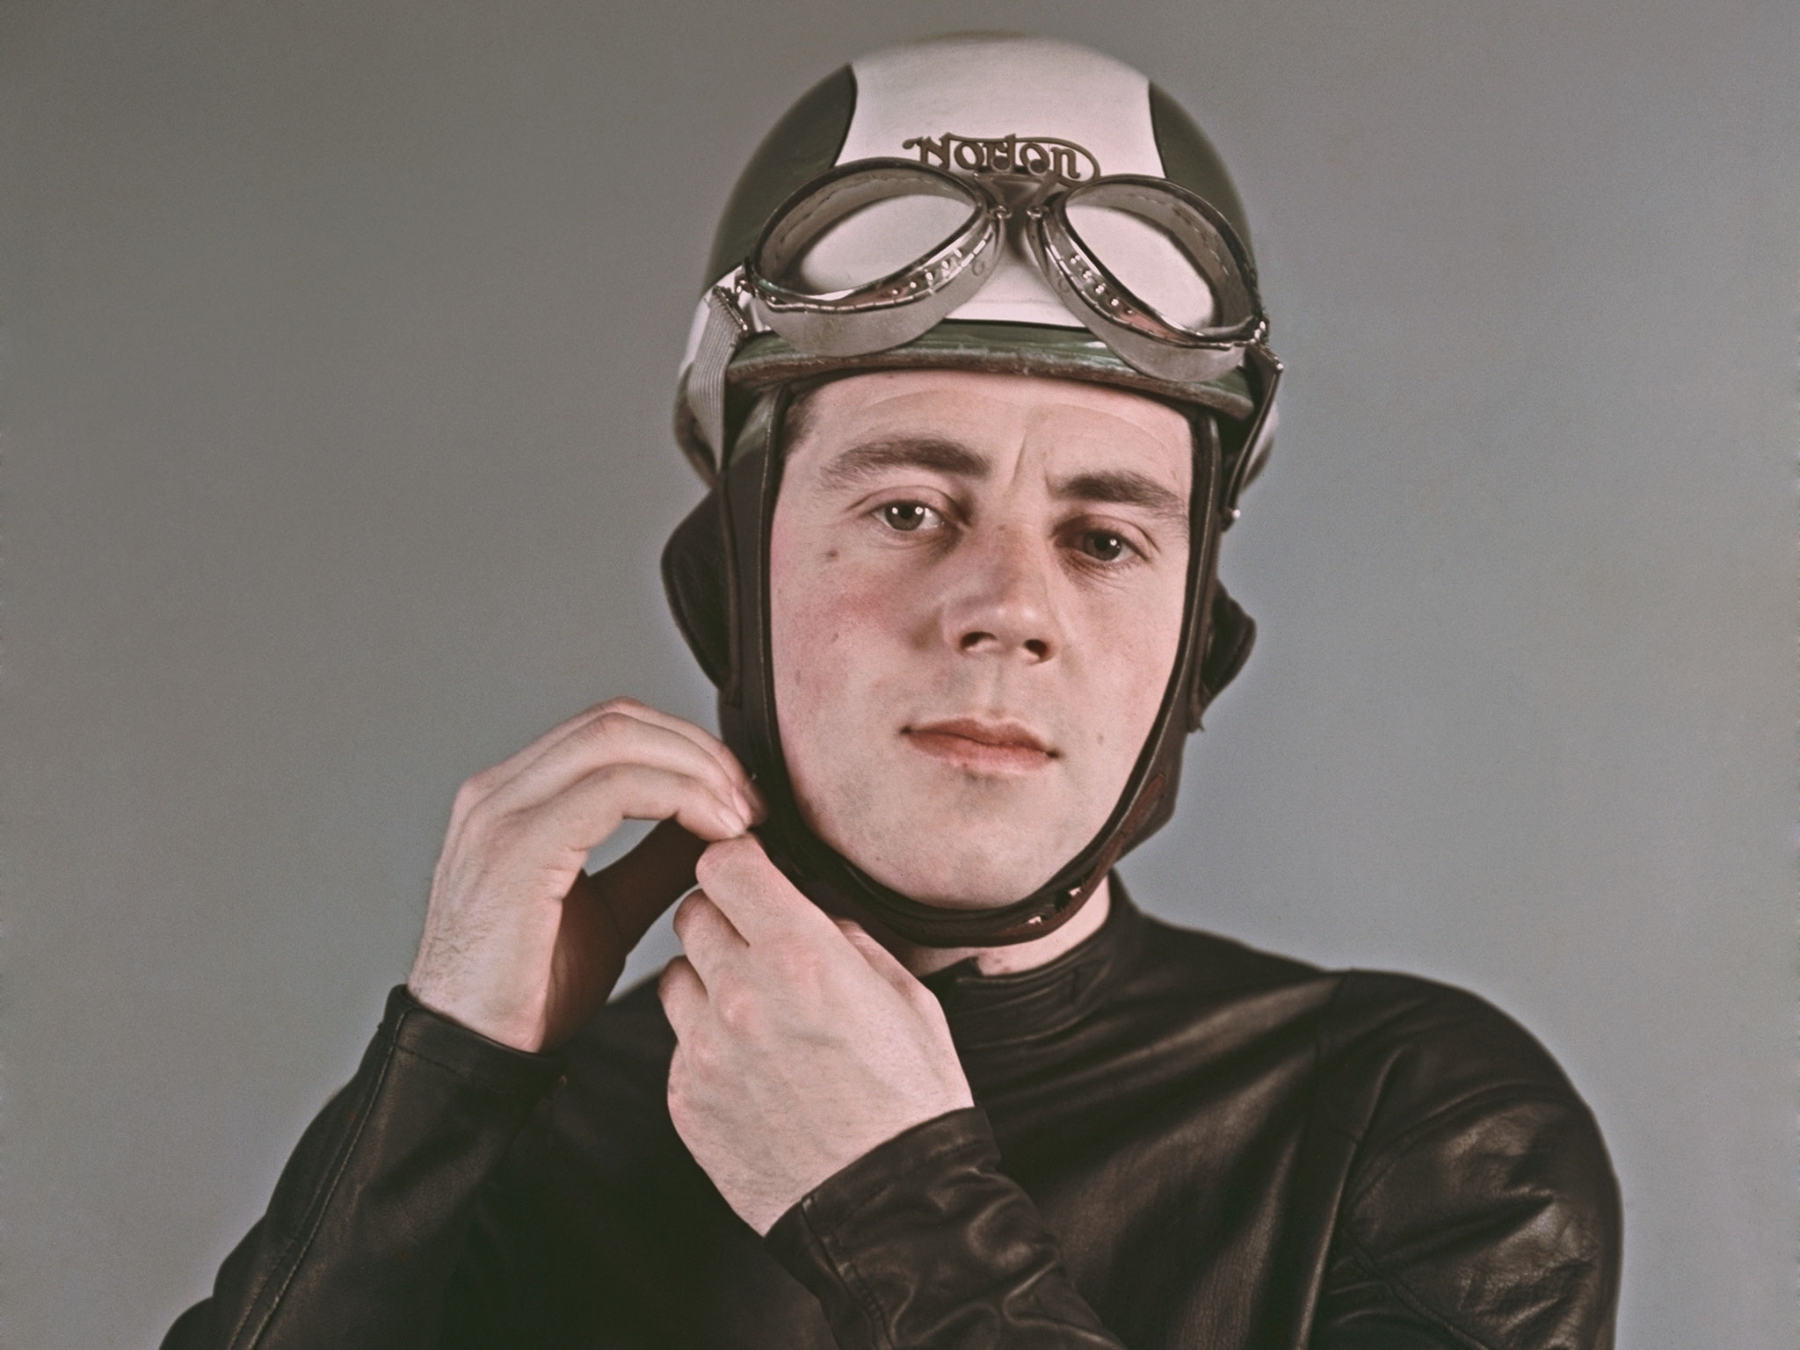
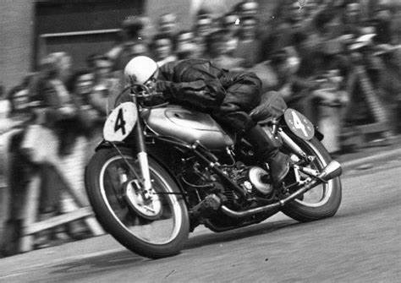
De 1949 à 1960
Pilotes du moment :
Libero liberati
Les caractéristique
de cette période :
-Moteurs à deux temps
-Courses sur différents types de surfaces
-Motos légères
Leslie
Graham

Slide 4
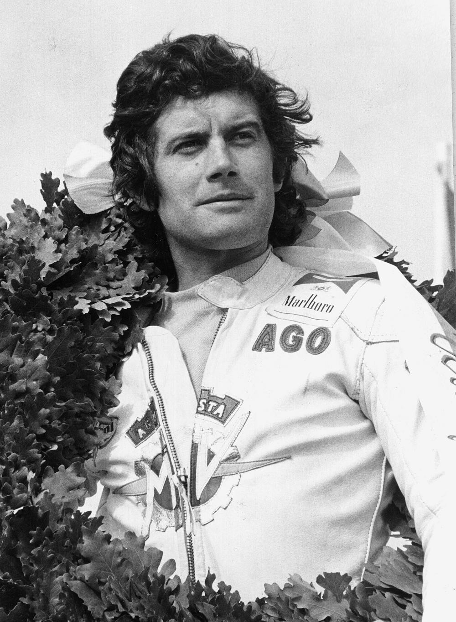
1960-1970
La période de 1960 à 1970 a été l’âge d’or des 2T en motoGP. Elles étaient puissante et légères permettant ainsi de froler la barre des 300km/h
299,52 détenu pedant 30 ans par Giacomo Agostini.
L’ère du 2 temps

Slide 5
De 2000 à aujourd’hui
L’arrivée des moteurs 4 temps :

Slide 7
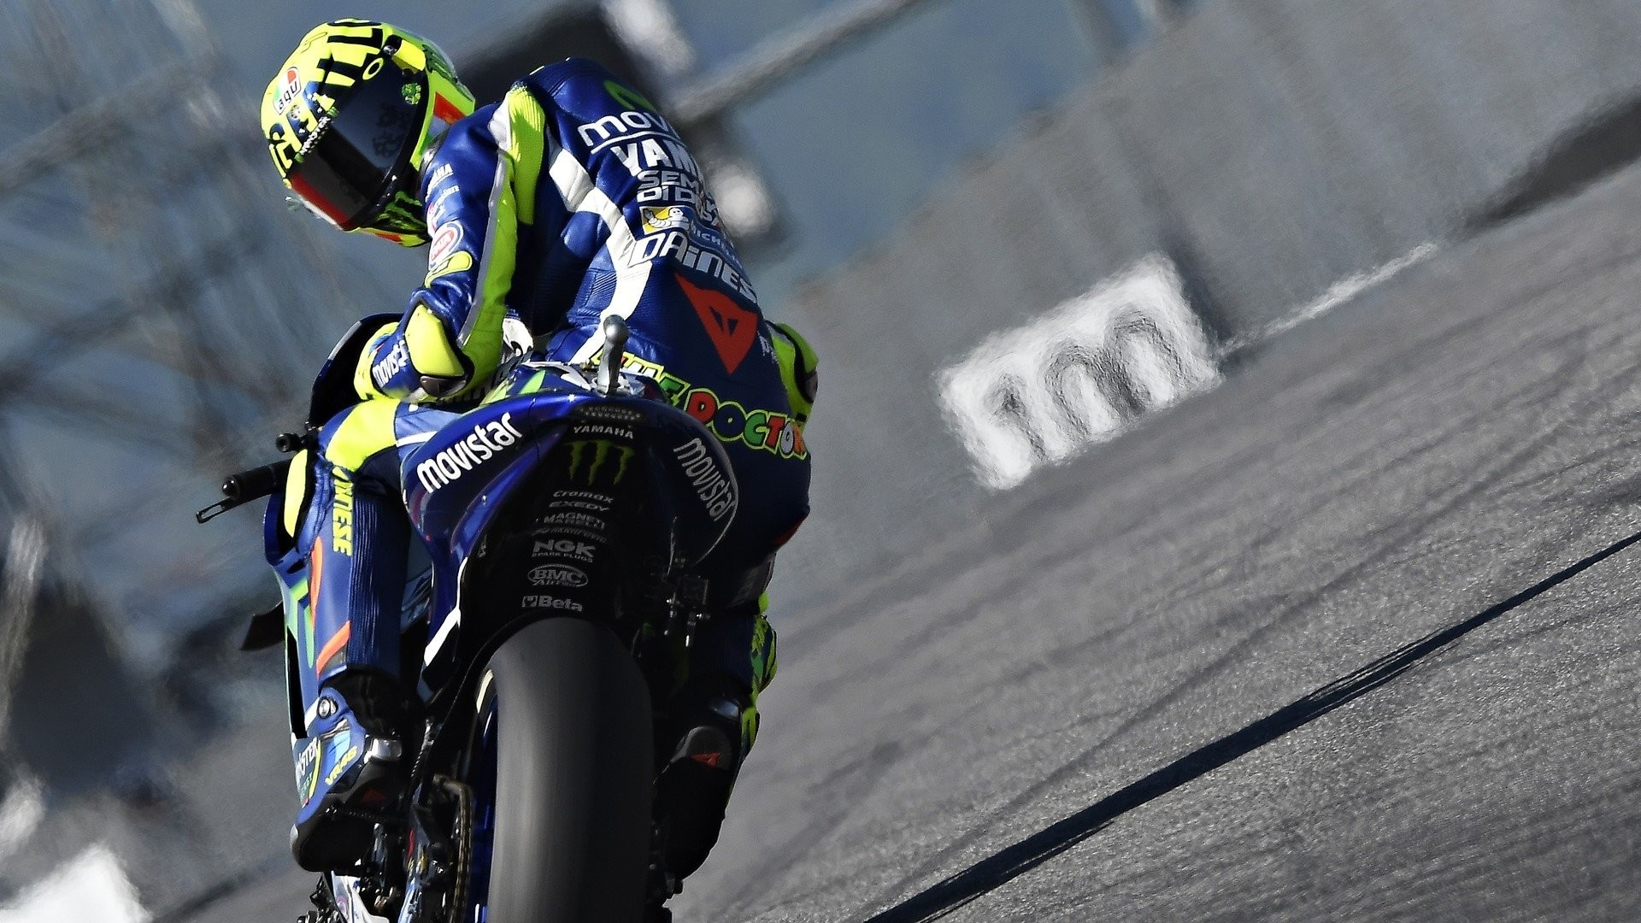
Bonus:
Titres de champion du monde
125cc (1997)
250cc (1999)
500cc (2001, 2002, 2003, 2004, 2005)
MotoGP (2008, 2009, 2010, 2011, 2012, 2015)
Victoires en Grand Prix
115 victoires (76 en MotoGP, 13 en 500cc, 14 en 250cc, 12 en 125cc)
Pole positions
65 pole positions (51 en MotoGP, 4 en 500cc, 5 en 250cc, 5 en 125cc)
Podiums
235 podiums (176 en MotoGP, 23 en 500cc, 21 en 250cc, 15 en 125cc)
Records
Plus jeune champion du monde de l'histoire de la MotoGP (22 ans)
Plus grand nombre de victoires en MotoGP (76)
Plus grand nombre de pole positions en MotoGP (51)
Plus grand nombre de podiums en MotoGP (176)
Autres distinctions
Meilleur pilote du monde (Prix FIM de la moto) (2002, 2003, 2004, 2005, 2008, 2009, 2010, 2011, 2012, 2015)
Pilote le plus populaire du monde (Prix FIM de la popularité) (2000, 2001, 2002, 2003, 2004, 2005, 2006, 2007, 2008, 2009, 2010, 2011, 2012, 2013, 2014, 2015, 2016)
Valentino Rossi est une légende du sport motocycliste. Il est l'un des pilotes les plus titrés de l'histoire, et il a marqué l'imaginaire des fans du monde entier.

